Slide 1
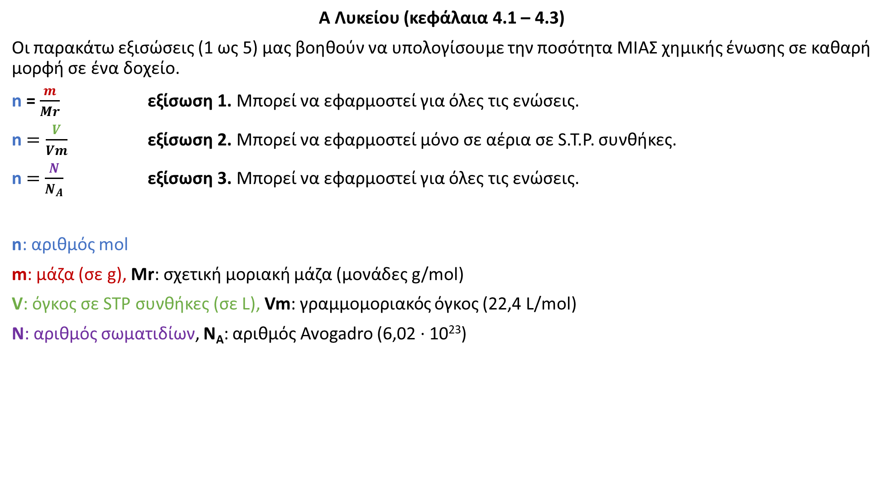
Α Λυκείου (κεφάλαια 4.1 – 4.3)
Οι παρακάτω εξισώσεις (1 ως 5) μας βοηθούν να υπολογίσουμε την ποσότητα ΜΙΑΣ χημικής ένωσης σε καθαρή μορφή σε ένα δοχείο.
n = $\frac{m}{Mr}$ εξίσωση 1. Μπορεί να εφαρμοστεί για όλες τις ενώσεις.
n $=\frac{V}{Vm}$ εξίσωση 2. Μπορεί να εφαρμοστεί μόνο σε αέρια σε S.T.P. συνθήκες.
n $=$ $\frac{N}{N_{A}}$ εξίσωση 3. Μπορεί να εφαρμοστεί για όλες τις ενώσεις.
n: αριθμός mol
m: μάζα (σε g), Mr: σχετική μοριακή μάζα (μονάδες g/mol)
V: όγκος σε STP συνθήκες (σε L), Vm: γραμμομοριακός όγκος (22,4 L/mol)
N: αριθμός σωματιδίων, Ν_{Α}: αριθμός Avogadro (6,02 · 10²³)

Slide 2
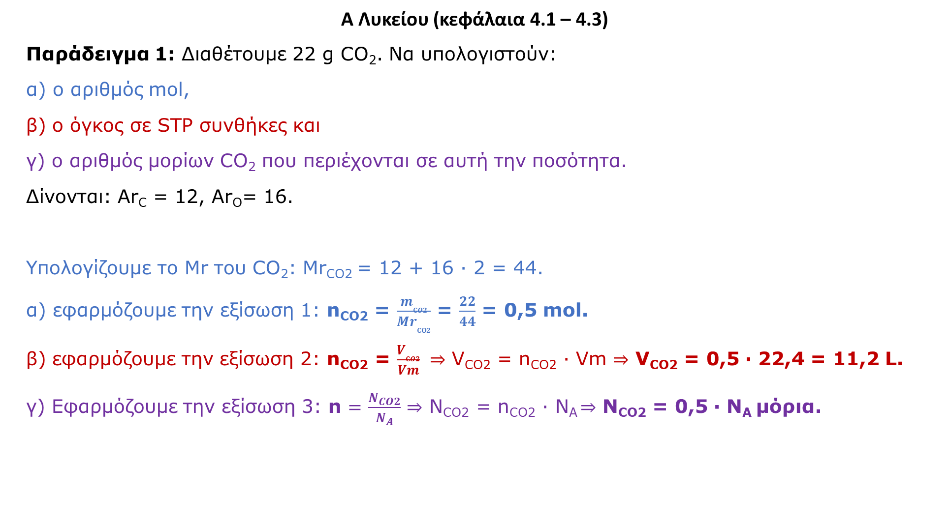
Α Λυκείου (κεφάλαια 4.1 – 4.3)
Παράδειγμα 1: Διαθέτουμε 22 g CO₂. Να υπολογιστούν:
α) ο αριθμός mol,
β) ο όγκος σε STP συνθήκες και
γ) ο αριθμός μορίων CO₂ που περιέχονται σε αυτή την ποσότητα.
Δίνονται: Ar_{C} = 12, Ar_{O}= 16.
Υπολογίζουμε το Mr του CO₂: Mr_{CO2} = 12 + 16 · 2 = 44.
α) εφαρμόζουμε την εξίσωση 1: n_{CO2} = $\frac{m_{CO2}}{{Mr}_{CO2}}$ = $\frac{22}{44}$ = 0,5 mol.
β) εφαρμόζουμε την εξίσωση 2: n_{CO2} = $\frac{V_{CO2}}{Vm} ⇒$ V_{CO2} = n_{CO2} · Vm $⇒$ V_{CO2} = 0,5 · 22,4 = 11,2 L.
γ) Εφαρμόζουμε την εξίσωση 3: n $=$ $\frac{N_{CO2}}{N_{A}}$ $⇒$ N_{CO2} = n_{CO2} · N_{A}$⇒$ N_{CO2} = 0,5 · N_{A} μόρια.

Slide 3
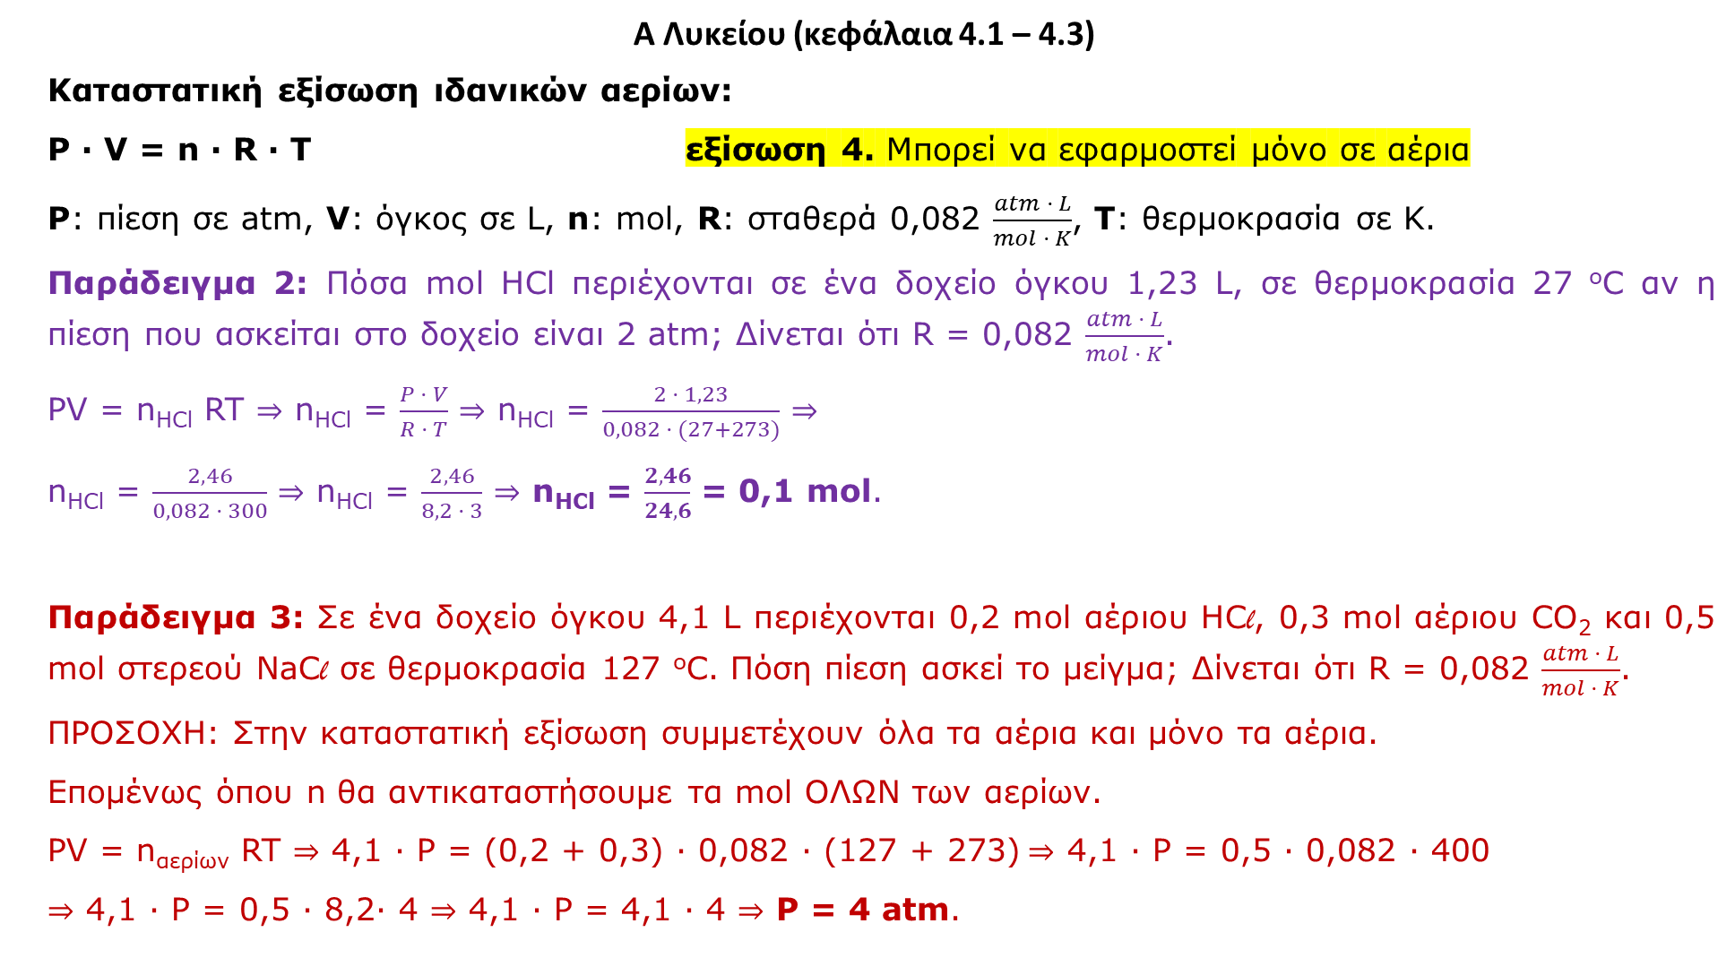
Α Λυκείου (κεφάλαια 4.1 – 4.3)
Καταστατική εξίσωση ιδανικών αερίων:
P · V = n · R · T εξίσωση 4. Μπορεί να εφαρμοστεί μόνο σε αέρια
P: πίεση σε atm, V: όγκος σε L, n: mol, R: σταθερά 0,082 $\frac{atm · L}{mol · K}$, T: θερμοκρασία σε K.
Παράδειγμα 2: Πόσα mol ΗCl περιέχονται σε ένα δοχείο όγκου 1,23 L, σε θερμοκρασία 27 ^{ο}C αν η πίεση που ασκείται στο δοχείο είναι 2 atm; Δίνεται ότι R = 0,082 $\frac{atm · L}{mol · K}$.
PV = n_{ΗCl} RT $⇒$ n_{HCl} = $\frac{P · V}{R · T}$ $⇒$ n_{HCl} = $\frac{2 · 1,23}{0,082 · (27+273)}$ $⇒$
n_{HCl} = $\frac{2,46}{0,082 · 300}$ $⇒$ n_{HCl} = $\frac{2,46}{8,2 · 3}$ $⇒$ n_{HCl} = $\frac{2,46}{24,6}$ = 0,1 mol.
Παράδειγμα 3: Σε ένα δοχείο όγκου 4,1 L περιέχονται 0,2 mol αέριου HCl, 0,3 mol αέριου CO₂ και 0,5 mol στερεού NaCl σε θερμοκρασία 127 ^{ο}C. Πόση πίεση ασκεί το μείγμα; Δίνεται ότι R = 0,082 $\frac{atm · L}{mol · K}$.
ΠΡΟΣΟΧΗ: Στην καταστατική εξίσωση συμμετέχουν όλα τα αέρια και μόνο τα αέρια.
Επομένως όπου n θα αντικαταστήσουμε τα mol ΟΛΩΝ των αερίων.
PV = n_{αερίων} RT $⇒$ 4,1 · Ρ = (0,2 + 0,3) · 0,082 · (127 + 273)$⇒$ 4,1 · Ρ = 0,5 · 0,082 · 400
$⇒$ 4,1 · Ρ = 0,5 · 8,2· 4 $⇒$ 4,1 · Ρ = 4,1 · 4 $⇒$ Ρ = 4 atm.

Slide 4
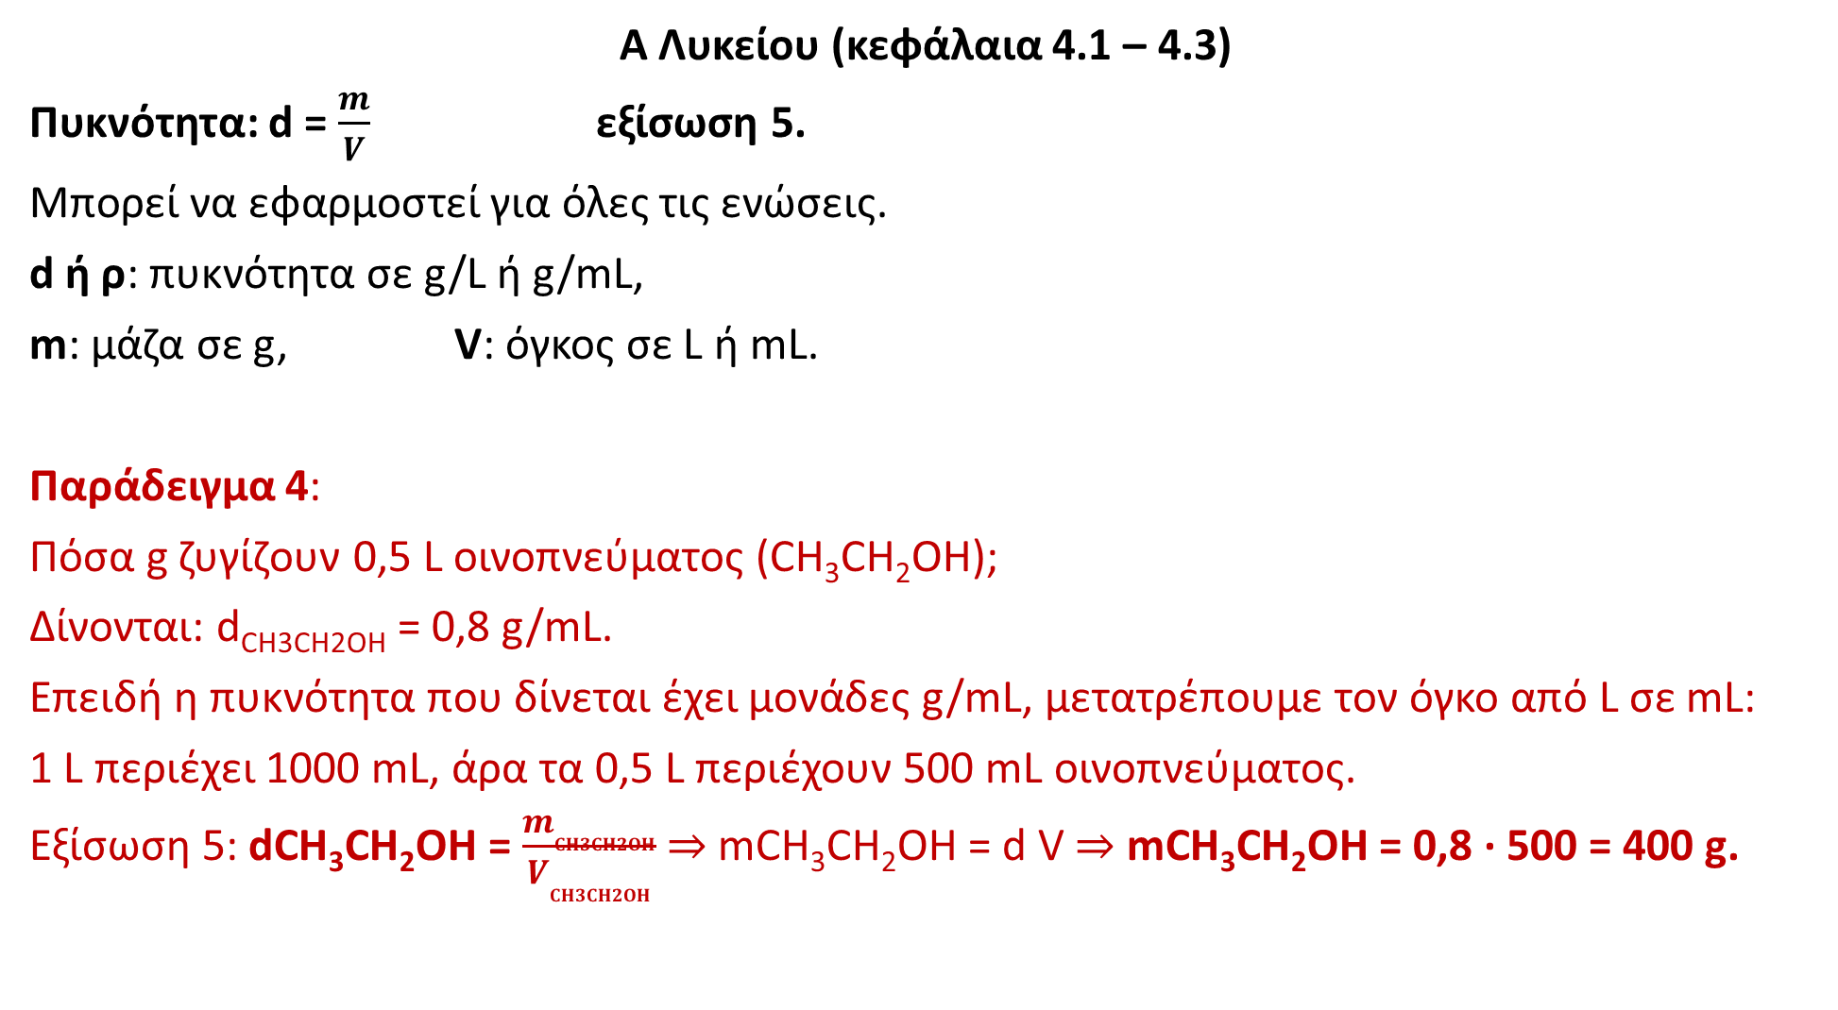
Α Λυκείου (κεφάλαια 4.1 – 4.3)
Πυκνότητα: d = $\frac{m}{V}$ εξίσωση 5.
Μπορεί να εφαρμοστεί για όλες τις ενώσεις.
d ή ρ: πυκνότητα σε g/L ή g/mL,
m: μάζα σε g, V: όγκος σε L ή mL.
Παράδειγμα 4:
Πόσα g ζυγίζουν 0,5 L οινοπνεύματος (CH₃CH₂OH);
Δίνονται: d_{CH3CH2OH} = 0,8 g/mL.
Επειδή η πυκνότητα που δίνεται έχει μονάδες g/mL, μετατρέπουμε τον όγκο από L σε mL:
1 L περιέχει 1000 mL, άρα τα 0,5 L περιέχουν 500 mL οινοπνεύματος.
Εξίσωση 5: dCH₃CH₂OH = $\frac{m_{CH3CH2OH}}{V_{CH3CH2OH}}$ $⇒$ mCH₃CH₂OH = d V $⇒$ mCH₃CH₂OH = 0,8 · 500 = 400 g.

Slide 5
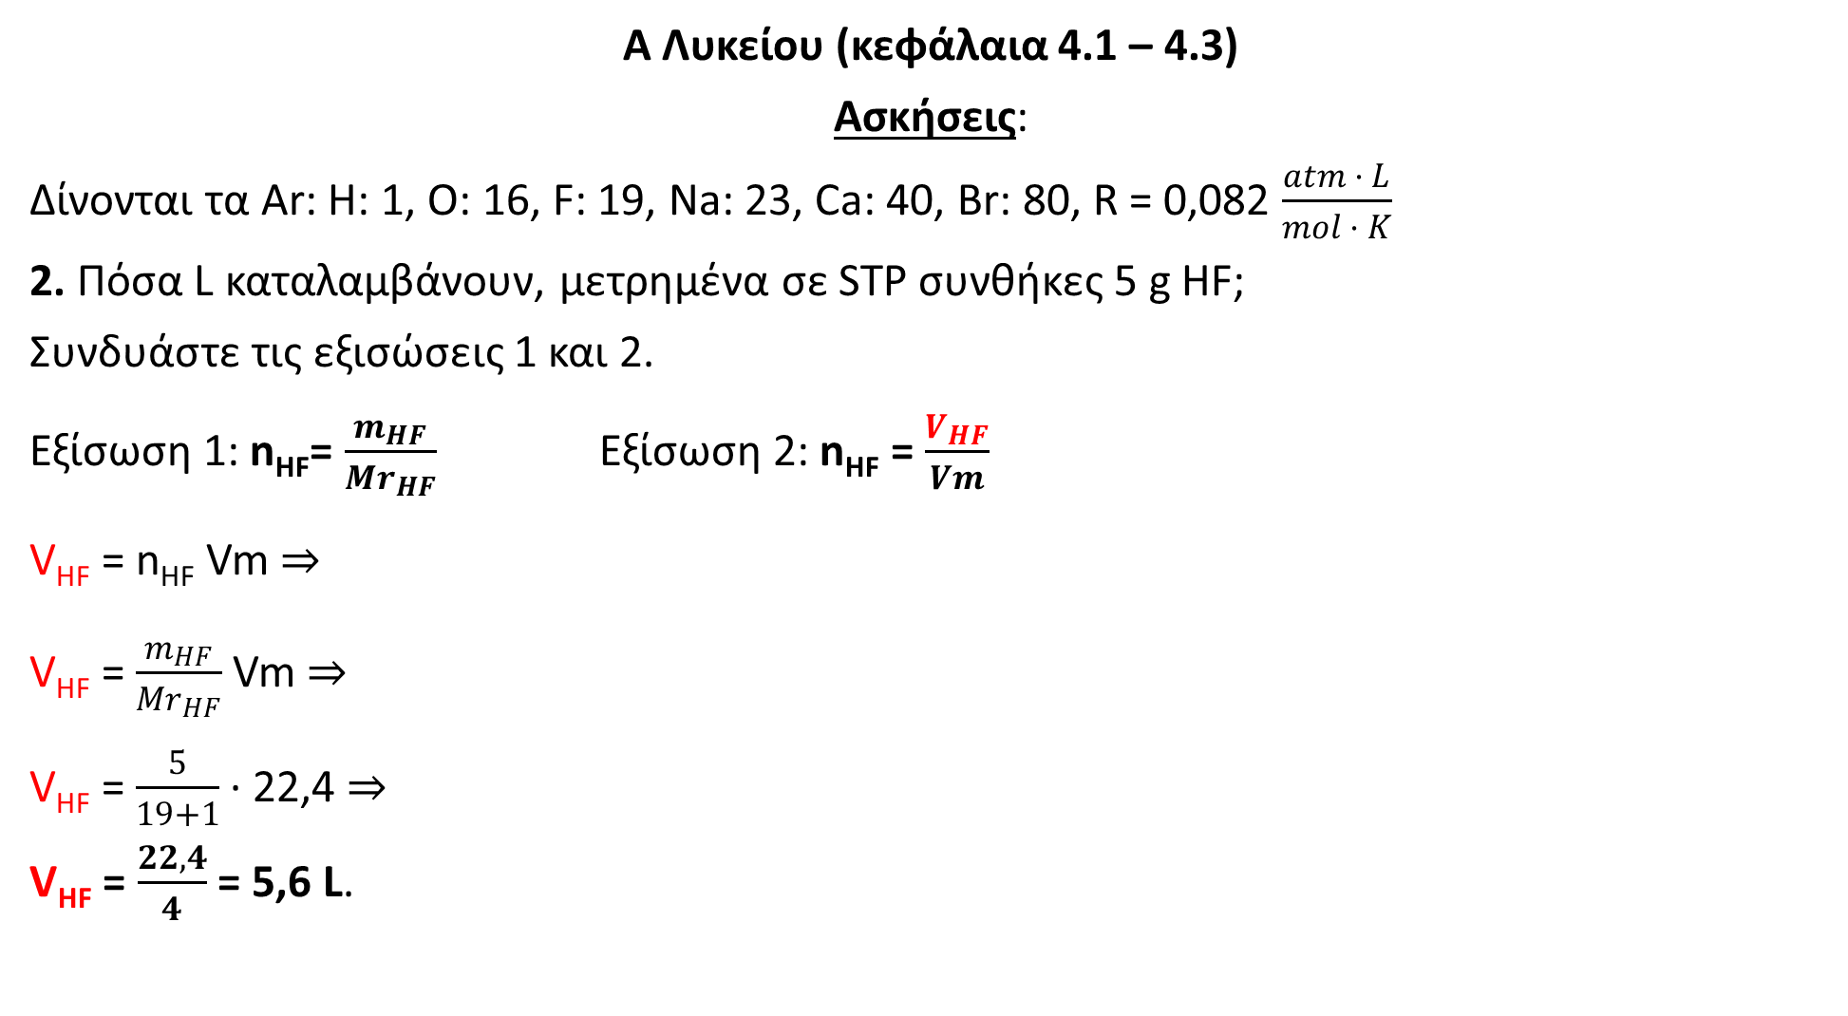
Α Λυκείου (κεφάλαια 4.1 – 4.3)
Ασκήσεις:
Δίνονται τα Ar: H: 1, O: 16, F: 19, Na: 23, Ca: 40, Br: 80, R = 0,082 $\frac{atm · L}{mol · K}$
2. Πόσα L καταλαμβάνουν, μετρημένα σε STP συνθήκες 5 g HF;
Συνδυάστε τις εξισώσεις 1 και 2.
Εξίσωση 1: n_{HF}= $\frac{m_{HF}}{{Mr}_{HF}}$ Εξίσωση 2: n_{HF} = $\frac{V_{HF}}{Vm}$
V_{HF} = n_{HF} Vm $⇒$
V_{HF} = $\frac{m_{HF}}{{Mr}_{HF}}$ Vm $⇒$
V_{HF} = $\frac{5}{19+1}$ · 22,4 $⇒$
V_{HF} = $\frac{22,4}{4}$ = 5,6 L.

Slide 6
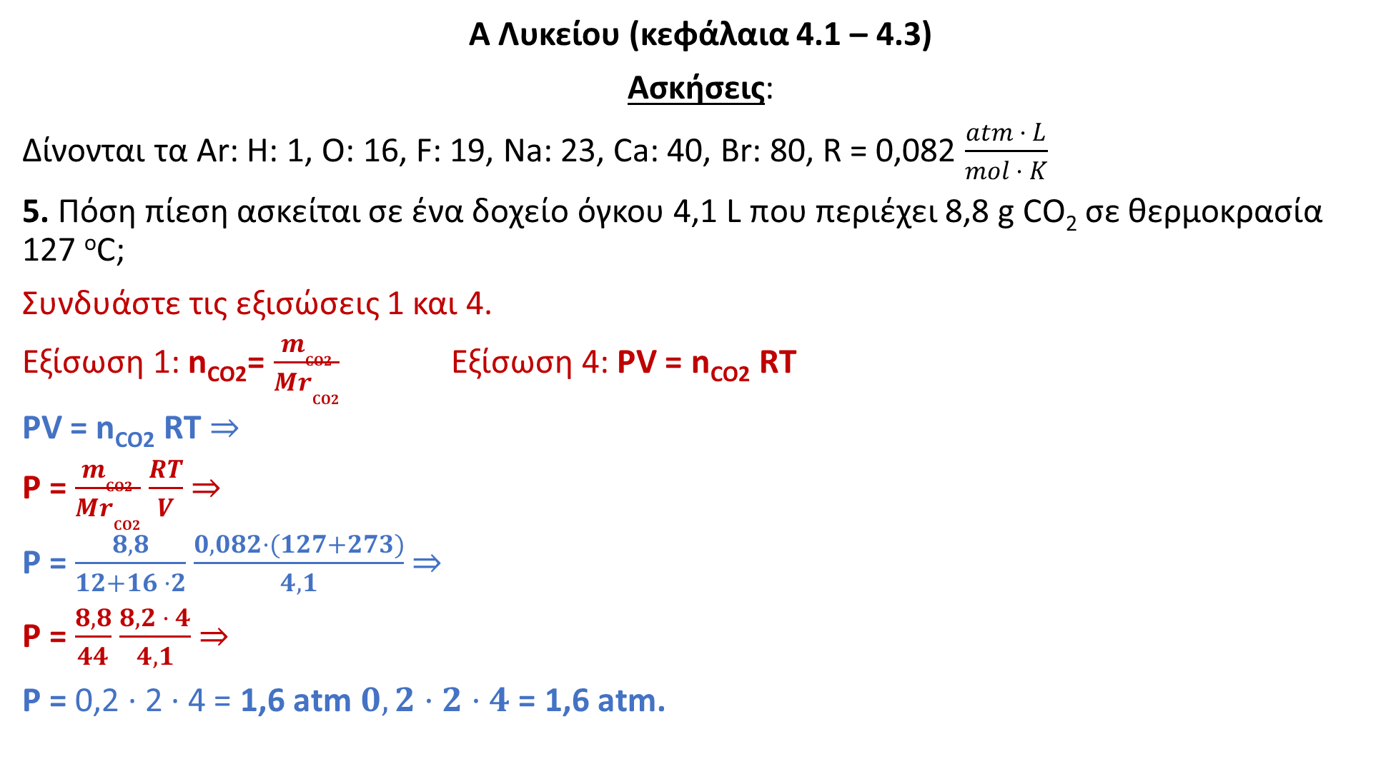
Α Λυκείου (κεφάλαια 4.1 – 4.3)
Ασκήσεις:
Δίνονται τα Ar: H: 1, O: 16, F: 19, Na: 23, Ca: 40, Br: 80, R = 0,082 $\frac{atm · L}{mol · K}$
5. Πόση πίεση ασκείται σε ένα δοχείο όγκου 4,1 L που περιέχει 8,8 g CO₂ σε θερμοκρασία 127 ^{ο}C;
Συνδυάστε τις εξισώσεις 1 και 4.
Εξίσωση 1: n_{CO2}= $\frac{m_{CO2}}{{Mr}_{CO2}}$ Εξίσωση 4: PV = n_{CO2} RT
PV = n_{CO2} RT $⇒$
P = $\frac{m_{CO2}}{{Mr}_{CO2}}$ $\frac{RT}{V}$ $⇒$
P = $\frac{8,8}{12+16 ·2}$ $\frac{0,082·(127+273)}{4,1}$ $⇒$
P = $\frac{8,8}{44}$ $\frac{8,2 · 4}{4,1}$ $⇒$
P = 0,2 · 2 · 4 = 1,6 atm $0,2$ $·2·4$ = 1,6 atm.

Slide 7
Α Λυκείου (κεφάλαια 4.1 – 4.3)
ΒΑΣΙΚΕΣ ΕΞΙΣΩΣΕΙΣ ΓΙΑ ΈΝΑ ΔΙΑΛΥΜΑ:
Διάλυμα: Υγρό ομογενές μείγμα τουλάχιστον δύο ενώσεων. Η ένωση που βρίσκεται σε μεγαλύτερη ποσότητα ονομάζεται ΔΙΑΛΥΤΗΣ και η άλλη ΔΙΑΛΥΜΕΝΗ ΟΥΣΙΑ.
Π.χ. αν ρίξουμε μια κουταλιά αλάτι σε μια κατσαρόλα με νερό, το νερό είναι ο διαλύτης και το αλάτι η διαλυμένη ουσία. Το σύνολο ΚΑΙ των δύο ενώσεων αποτελεί το ΔΙΑΛΥΜΑ.
ΔΙΑΛΥΜΑ: ΔΙΑΛΥΤΗΣ + ΔΙΑΛΥΜΕΝΗ/ες ΟΥΣΙΑ/ες

Slide 8
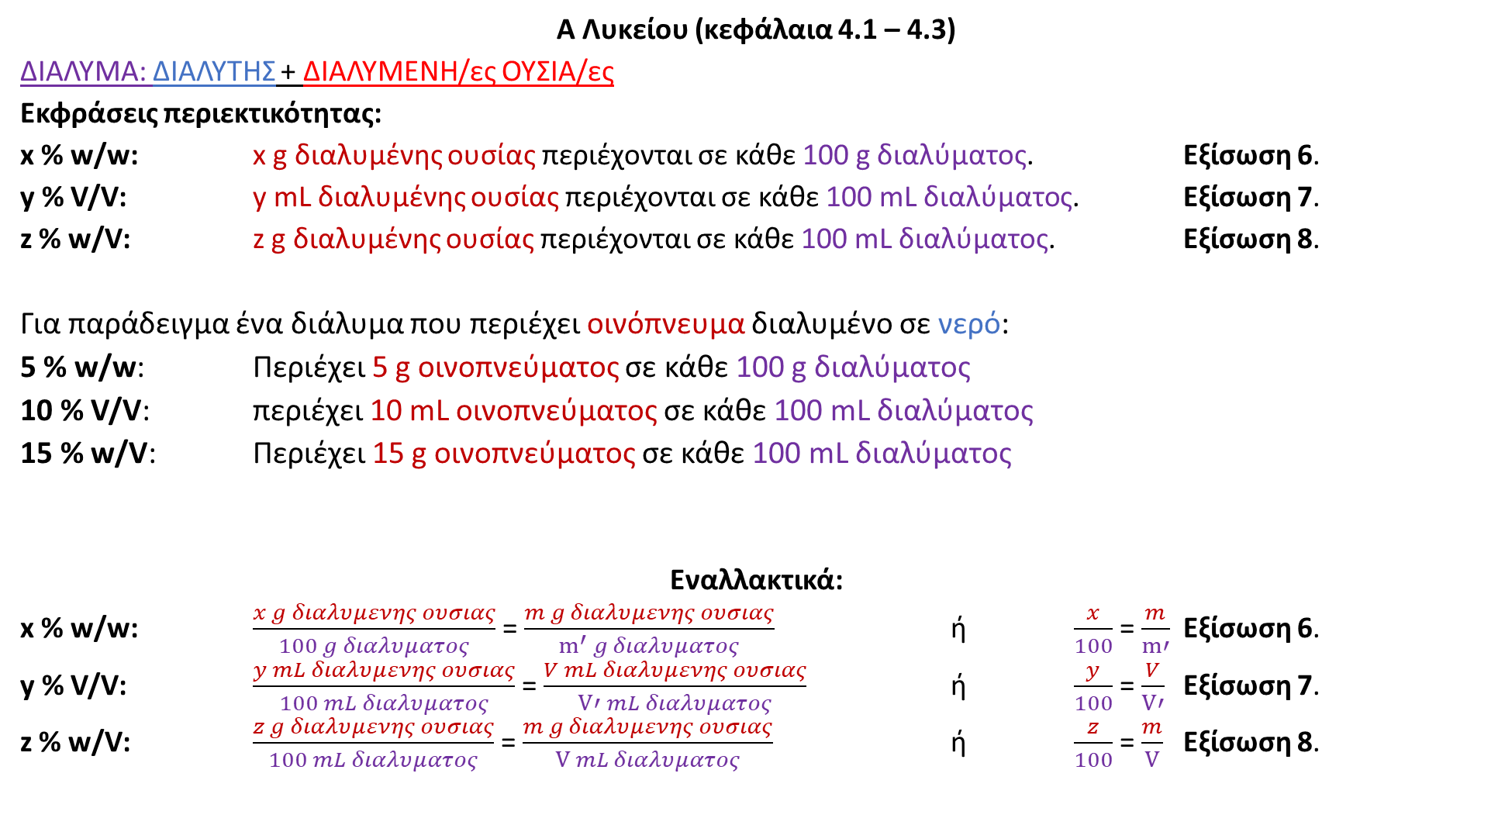
Α Λυκείου (κεφάλαια 4.1 – 4.3)
ΔΙΑΛΥΜΑ: ΔΙΑΛΥΤΗΣ + ΔΙΑΛΥΜΕΝΗ/ες ΟΥΣΙΑ/ες
Εκφράσεις περιεκτικότητας:
x % w/w: x g διαλυμένης ουσίας περιέχονται σε κάθε 100 g διαλύματος. Εξίσωση 6.
y % V/V: y mL διαλυμένης ουσίας περιέχονται σε κάθε 100 mL διαλύματος. Εξίσωση 7.
z % w/V: z g διαλυμένης ουσίας περιέχονται σε κάθε 100 mL διαλύματος. Εξίσωση 8.
Για παράδειγμα ένα διάλυμα που περιέχει οινόπνευμα διαλυμένο σε νερό:
5 % w/w: Περιέχει 5 g οινοπνεύματος σε κάθε 100 g διαλύματος
10 % V/V: περιέχει 10 mL οινοπνεύματος σε κάθε 100 mL διαλύματος
15 % w/V: Περιέχει 15 g οινοπνεύματος σε κάθε 100 mL διαλύματος
Εναλλακτικά:
x % w/w: $\frac{x g διαλυμενης ουσιας}{100 g διαλυματος}$ = $\frac{m g διαλυμενης ουσιας}{m^{′} g διαλυματος}$ ή $\frac{x}{100}$ = $\frac{m}{m′}$ Εξίσωση 6.
y % V/V: $\frac{y mL διαλυμενης ουσιας}{100 mL διαλυματος}$ = $\frac{V mL διαλυμενης ουσιας}{V′ mL διαλυματος}$ ή $\frac{y}{100}$ = $\frac{V}{V′}$ Εξίσωση 7.
z % w/V: $\frac{z g διαλυμενης ουσιας}{100 mL διαλυματος}$ = $\frac{m g διαλυμενης ουσιας}{V mL διαλυματος}$ ή $\frac{z}{100}$ = $\frac{m}{V}$ Εξίσωση 8.

Slide 9
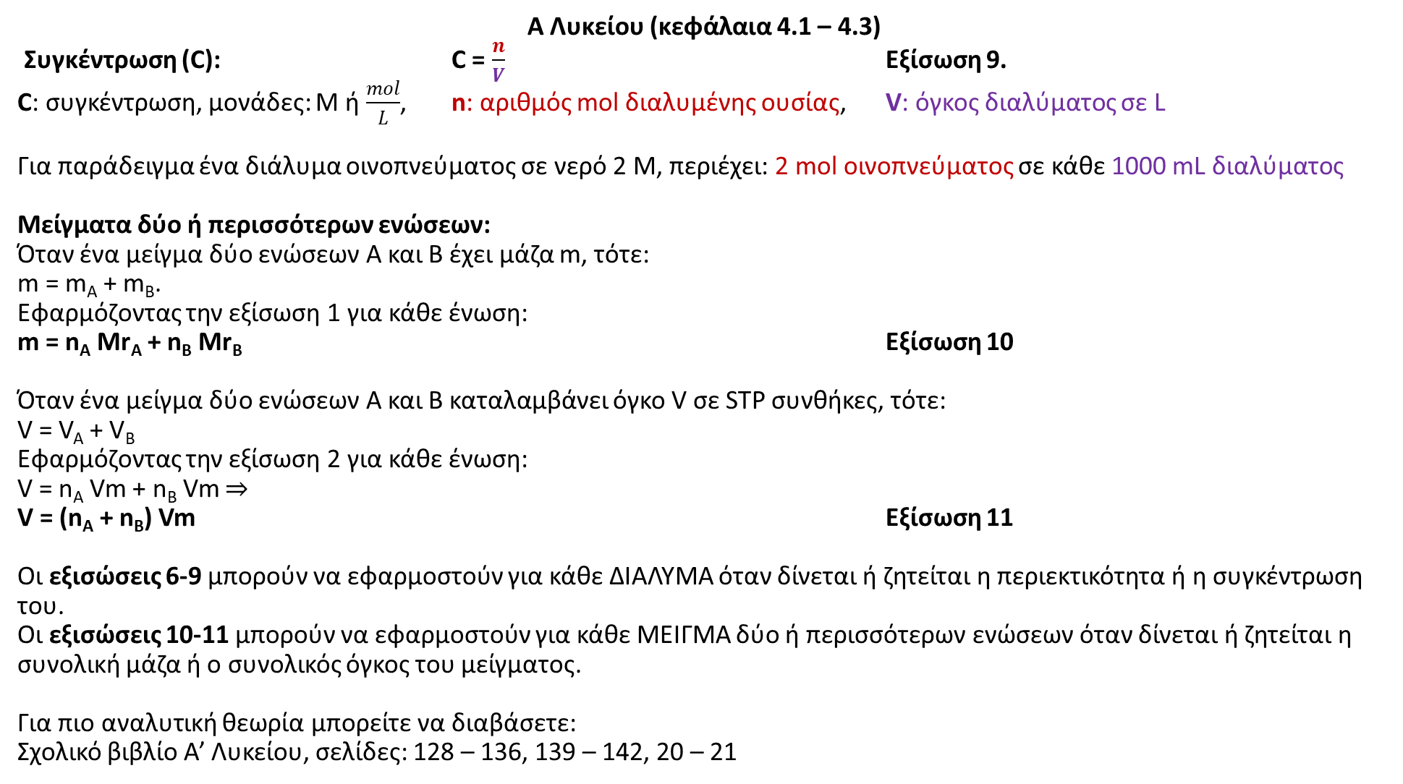
Α Λυκείου (κεφάλαια 4.1 – 4.3)
Συγκέντρωση (C): C = $\frac{n}{V}$ Εξίσωση 9.
C: συγκέντρωση, μονάδες: Μ ή $\frac{mol}{L}$, n: αριθμός mol διαλυμένης ουσίας, V: όγκος διαλύματος σε L
Για παράδειγμα ένα διάλυμα οινοπνεύματος σε νερό 2 Μ, περιέχει: 2 mol οινοπνεύματος σε κάθε 1000 mL διαλύματος
Μείγματα δύο ή περισσότερων ενώσεων:
Όταν ένα μείγμα δύο ενώσεων Α και Β έχει μάζα m, τότε:
m = m_{A} + m_{B}.
Εφαρμόζοντας την εξίσωση 1 για κάθε ένωση:
m = n_{A} Mr_{A} + n_{B} Mr_{B} Εξίσωση 10
Όταν ένα μείγμα δύο ενώσεων Α και Β καταλαμβάνει όγκο V σε STP συνθήκες, τότε:
V = V_{A} + V_{B}
Εφαρμόζοντας την εξίσωση 2 για κάθε ένωση:
V = n_{A} Vm + n_{B} Vm $⇒$
V = (n_{A} + n_{B}) Vm Εξίσωση 11
Οι εξισώσεις 6-9 μπορούν να εφαρμοστούν για κάθε ΔΙΑΛΥΜΑ όταν δίνεται ή ζητείται η περιεκτικότητα ή η συγκέντρωση του.
Οι εξισώσεις 10-11 μπορούν να εφαρμοστούν για κάθε ΜΕΙΓΜΑ δύο ή περισσότερων ενώσεων όταν δίνεται ή ζητείται η συνολική μάζα ή ο συνολικός όγκος του μείγματος.
Για πιο αναλυτική θεωρία μπορείτε να διαβάσετε:
Σχολικό βιβλίο Α’ Λυκείου, σελίδες: 128 – 136, 139 – 142, 20 – 21

Slide 10
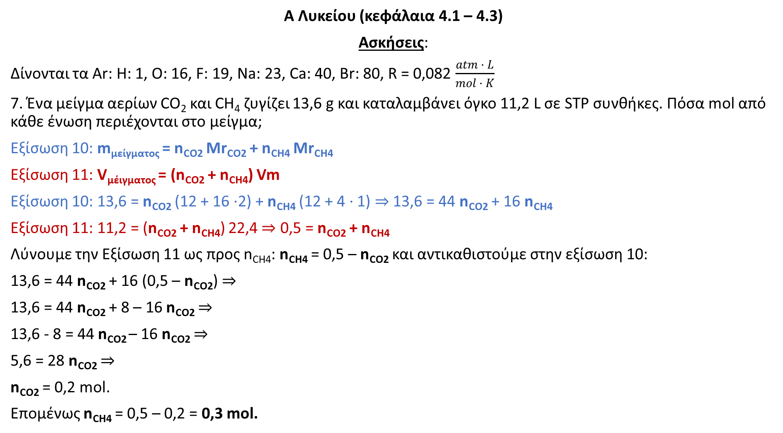
Α Λυκείου (κεφάλαια 4.1 – 4.3)
Ασκήσεις:
Δίνονται τα Ar: H: 1, O: 16, F: 19, Na: 23, Ca: 40, Br: 80, R = 0,082 $\frac{atm · L}{mol · K}$
7. Ένα μείγμα αερίων CO₂ και CH₄ ζυγίζει 13,6 g και καταλαμβάνει όγκο 11,2 L σε STP συνθήκες. Πόσα mol από κάθε ένωση περιέχονται στο μείγμα;
Εξίσωση 10: m_{μείγματος} = n_{CO2} Mr_{CO2} + n_{CH4} Mr_{CH4}
Εξίσωση 11: V_{μέιγματος} = (n_{CO2} + n_{CΗ4}) Vm
Εξίσωση 10: 13,6 = n_{CO2} (12 + 16 ·2) + n_{CH4} (12 + 4 · 1) $⇒$ 13,6 = 44 n_{CO2} + 16 n_{CH4}
Εξίσωση 11: 11,2 = (n_{CO2} + n_{CΗ4}) 22,4$⇒$ 0,5 = n_{CO2} + n_{CΗ4}
Λύνουμε την Εξίσωση 11 ως προς n_{CH4}: n_{CH4} = 0,5 – n_{CO2} και αντικαθιστούμε στην εξίσωση 10:
13,6 = 44 n_{CO2} + 16 (0,5 – n_{CO2})$⇒$
13,6 = 44 n_{CO2} + 8 – 16 n_{CO2} $⇒$
13,6 - 8 = 44 n_{CO2} – 16 n_{CO2} $⇒$
5,6 = 28 n_{CO2} $⇒$
n_{CO2} = 0,2 mol.
Επομένως n_{CH4} = 0,5 – 0,2 = 0,3 mol.

Slide 11
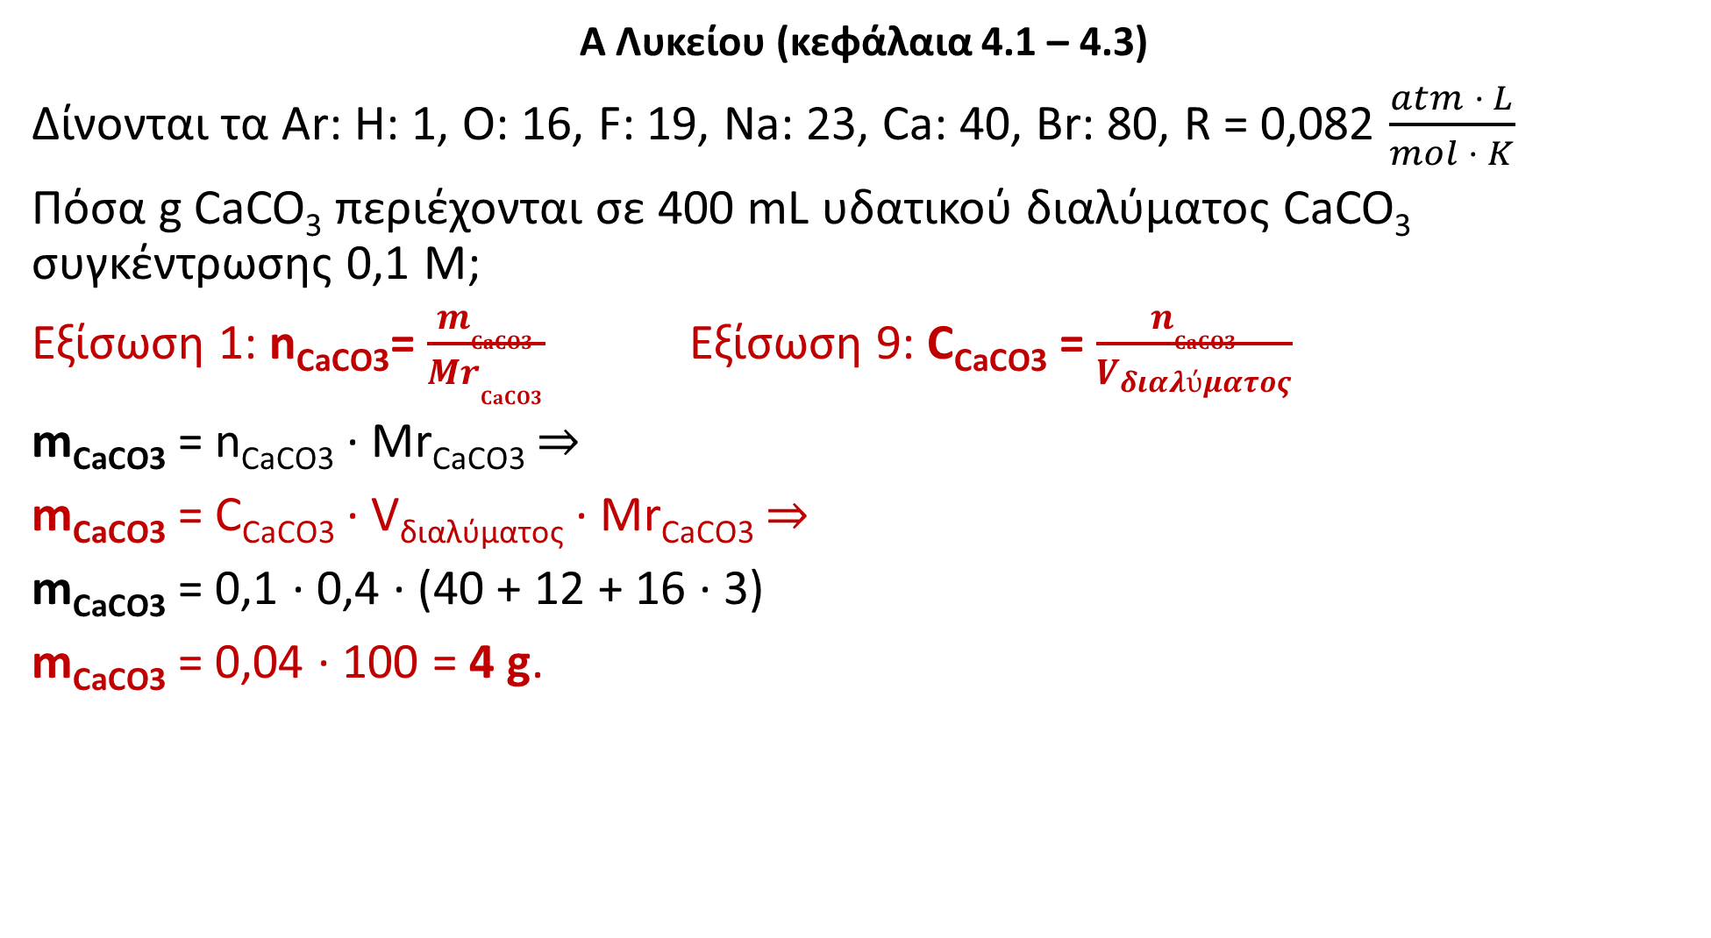
Α Λυκείου (κεφάλαια 4.1 – 4.3)
Δίνονται τα Ar: H: 1, O: 16, F: 19, Na: 23, Ca: 40, Br: 80, R = 0,082 $\frac{atm · L}{mol · K}$
Πόσα g CaCO₃ περιέχονται σε 400 mL υδατικού διαλύματος CaCO₃ συγκέντρωσης 0,1 Μ;
Εξίσωση 1: n_{CaCO3}= $\frac{m_{CaCO3}}{{Mr}_{CaCO3}}$ Εξίσωση 9: C_{CaCO3} = $\frac{n_{CaCO3}}{V_{διαλύματος}}$
m_{CaCO3} = n_{CaCO3} · Mr_{CaCO3} $⇒$
m_{CaCO3} = C_{CaCO3} · V_{διαλύματος} · Mr_{CaCO3} $⇒$
m_{CaCO3} = 0,1 · 0,4 · (40 + 12 + 16 · 3)
m_{CaCO3} = 0,04 · 100 = 4 g.

